Slide 1
Составила: Сарнецкая Л.М., учитель начальных классов МБОУ «СОШ№26»
Математика
2класс
Устный счёт

Slide 2
Разгадайте правило, по которому составлены схемы, и вставьте пропущенные числа:

Slide 3
Разгадайте закономерность и продолжите ряды чисел:
а) 99, 78, 57, … , … , … ;
б) 15, 30, 45, … , … , … ;
в) 1, 11, 23, 37, … , … , … ;
г) 12, 24, 36, … , … , … ;
д) 87, 76, 65, … , … , … .

Slide 4
Вставьте цифры в «окошки», чтобы получились верные равенства:
7… – 4 = 70 … 8 – 40 = 38 … 2 + 20 = 62
6 … – 5 = 64 …3 + 20 = 83 5 …+ 20 = 74
5 … + 3 = 58 …. 7 – 50 = 47 7 … + 20 = 93
4 …. + 6 = 48 … 2 + 70 = 92 ….9 – 60 = 19

Slide 5
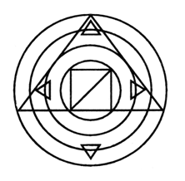
Сколько на чертеже: кругов ; квадратов ; треугольников ?

Slide 6
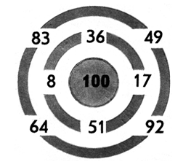
Игра «Стрелок». Составьте выражения по схеме:  +  = 100.

